Slide 1
Método de avaliação da comunicabilidade (MAC)
Ingrid Teixeira Monteiro
QXD0221, QPC0016 – Interação Humano-Computador

Slide 2
Que tipo de método?
Com usuário
Ambientes controlados
Ambientes naturais
Sem usuário
Estudos de campo
Inspeção
Avaliação heurística
Percurso cognitivo
Método de inspeção semiótica
Modelos preditivos
GOMS
KLM
Lei de Fitts
Método de avaliação da comunicabilidade
Testes de usabilidade
Prototipação em papel

Slide 3
Método de Avaliação de Comunicabilidade (MAC)
O método de avaliação da comunicabilidade tem como fundamentação teórica a engenharia semiótica
O MAC avalia a qualidade da recepção da metacomunicação do designer
O foco da análise abrange os prováveis caminhos de interpretação dos usuários, suas intenções de comunicação e, principalmente, as rupturas de comunicação que ocorreram durante a interação.
Como resultado, os avaliadores identificam problemas na comunicação da metamensagem do designer e na comunicação do usuário com o sistema, e também ajudam a informar ao designer as causas desses problemas
O MAC é um método qualitativo que privilegia a análise em profundidade
O número de participantes normalmente é pequeno, variando entre cinco e dez.

Slide 4
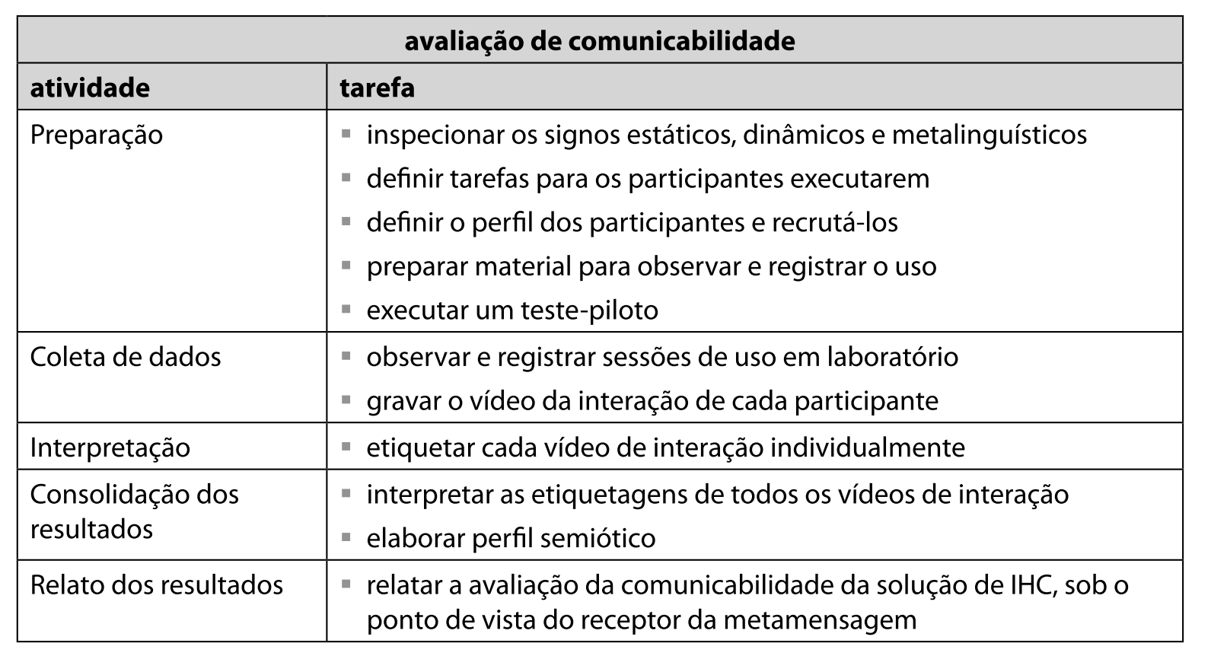
Atividades do MAC

Slide 5
Preparação
Recomenda-se realizar uma breve inspeção dos signos estáticos, dinâmicos e metalinguísticos da interface
Orienta a definição dos cenários de tarefas que os participantes deverão realizar e a elaboração do material de apoio
O avaliador deve configurar e testar cuidadosamente o software de gravação do vídeo de interação

Slide 6
Coleta de dados
Questionário pré-teste
Sessão de observação
Entrevista pós-teste
O principal resultado é um conjunto dos vídeos de interação capturados de cada sessão, acompanhados de anotações dos avaliadores

Slide 7
Interpretação
O avaliador faz a etiquetagem dos vídeos
Ele assiste a cada vídeo de interação repetidas vezes para identificar rupturas de comunicação
Momentos da interação em que o usuário demonstra não ter entendido a metacomunicação do designer
Momentos em que o usuário encontra dificuldades de expressar sua intenção de comunicação na interface
As rupturas de comunicação devem ser categorizadas por uma expressão de comunicabilidade que coloca “palavras na boca do usuário”
“Cadê?”, “Epa!”...

Slide 8
Interpretação
13 etiquetas
Cadê?
E agora?
O que é isto?
Epa!
Onde estou?
Ué, o que houve?
Por que não funciona?
Assim não dá.
Vai de outro jeito.
Não, obrigado!
Pra mim está bom.
Socorro!
Desisto.

Slide 9
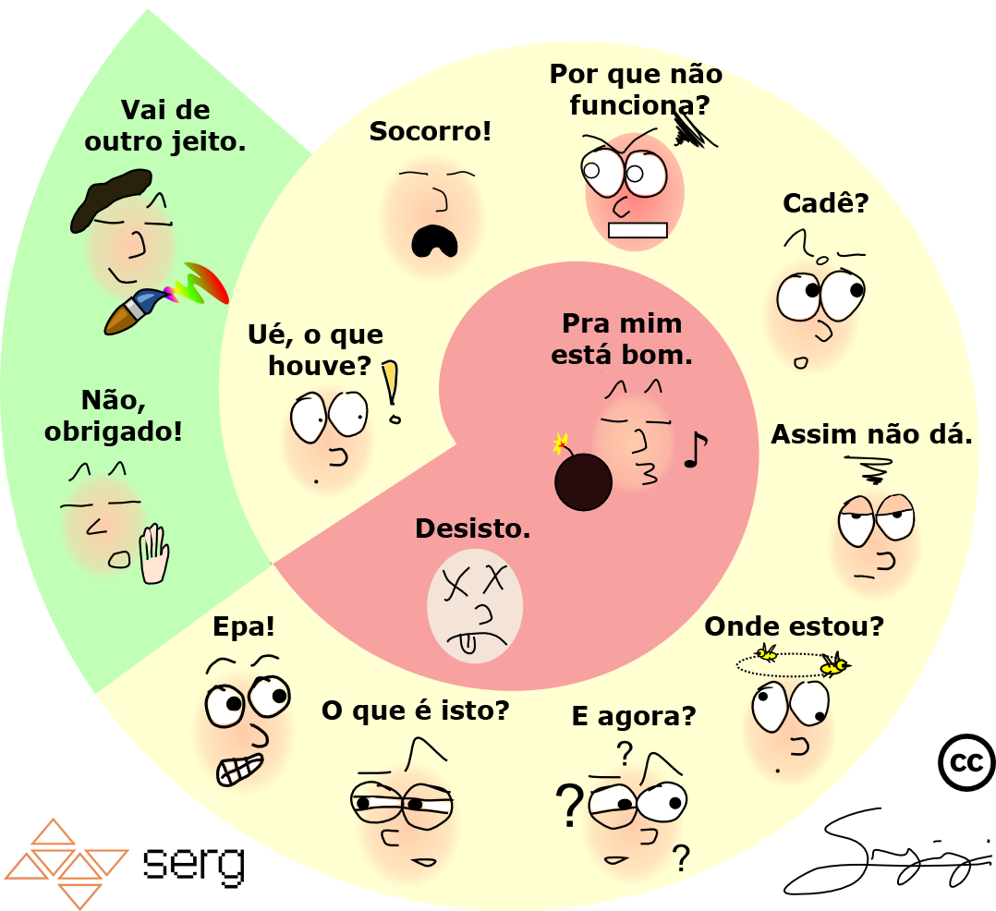

Slide 10
Expressões de Comunicabilidade
Cadê?
usada quando o usuário deseja expressar sua intenção de comunicação, mas não consegue expressá-la com os signos codificados na interface.
por exemplo, o usuário pode saber que o sistema permite executar determinada ação, mas não encontra como acioná-la na interface.
E agora?
empregada quando o usuário não sabe o que fazer em determinado momento para concluir a tarefa, e procura descobrir qual deve ser o seu próximo passo
como o usuário não consegue formular a próxima intenção de comunicação, o sintoma típico é navegar pelos elementos da interface de forma sequencial ou aleatória para tentar obter alguma dica que lhe permita formular uma intenção e identificar o próximo passo a ser executado

Slide 11
Expressões de Comunicabilidade
Embora parecidas, “E agora?” e “Cadê?” possuem diferenças importantes.
No caso de “Cadê?”, o usuário sabe o que quer fazer.
Já no caso de “E agora?”, ele não sabe o que deve fazer para concluir a tarefa.
Isso geralmente é esclarecido na entrevista pós-teste

Slide 12
Expressões de Comunicabilidade
O que é isso?
usada quando o usuário não consegue interpretar o significado dos signos estáticos e dinâmicos codificados na interface
o sintoma típico é navegar pela interface procurando por alguma dica, aviso ou explicação que explique o significado codificado dos signos
por exemplo, o usuário pode parar o cursor sobre ícones e botões de comando esperando ver uma dica explicativa, ou pode acionar um menu ou botão de comando apenas para verificar os efeitos dessa ação
Observações:
Se o usuário estiver apenas explorando a interface para aprender os significados nela codificados, tratam-se de casos isolados de “O que é isto?”.
Caso contrário, pode ser uma combinação de “O que é isto?” com um “Cadê?” (caso o usuário saiba o que está procurando) ou com um “E agora?” (caso o usuário ainda não saiba o que procurar).

Slide 13
Expressões de Comunicabilidade
Epa!
representa uma situação em que o usuário cometeu um equívoco, percebe o engano rapidamente e busca desfazer os resultados da ação indesejada
o sintoma típico o usuário buscar desfazer rapidamente alguma ação
quanto maior o esforço e tempo necessários para desfazer o engano cometido, maior será a gravidade dessa ruptura de comunicação
Onde estou?
utilizada quando o usuário tenta dizer algo que o sistema é capaz de “entender” (i.e., reagir adequadamente) em um outro contexto, diferente do atual.
sintomas comuns ocorrem quando o usuário tenta ativar ações desabilitadas (e.g., tentar acionar um botão de comando que esteja desabilitado momentaneamente) ou interagir com signos que são apenas de exibição (e.g., tentar editar um texto em modo de pré-visualização ou em uma caixa de texto desativada)

Slide 14
Expressões de Comunicabilidade
Ué, o que houve?
usada quando o usuário não percebe ou não compreende as respostas do sistema decorrentes de uma ação ou evento anterior
nesse caso, é comum o usuário repetir a operação realizada
também é possível perceber essa ruptura de comunicação quando as ações posteriores do usuário são inconsistentes com as respostas do sistema
Por que não funciona?
representa uma situação na qual o usuário esperava obter determinados resultados do sistema e não entende por que o sistema produziu os resultados diferentes do esperado.
como o usuário acredita ter feito as coisas certas, ele costuma repetir suas ações com a esperança de identificar o problema que gerou resultados inesperados para poder corrigi-lo

Slide 15
Expressões de Comunicabilidade
A diferenciação entre as etiquetas “Ué, o que houve?” e “Por que não funciona?” depende do que o usuário percebeu e compreendeu das respostas do sistema.
Na etiqueta “Ué, o que houve?”, o usuário nem chega a perceber ou compreender as respostas do sistema.
Já na etiqueta “Por que não funciona?”, o usuário percebeu e compreendeu as respostas do sistema, mas não se conformou com o resultado encontrado

Slide 16
Expressões de Comunicabilidade
Assim não dá
usada quando o usuário interrompe e abandona um caminho de interação com vários passos por considerá-lo improdutivo
um sintoma típico ocorre quando interrompe um caminho de interação, desfazer as ações realizadas nesse caminho, e inicia um caminho diferente para concluir sua tarefa
As etiquetas “Assim não dá” e “Epa!” se assemelham pelo abandono de caminhos de interação.
No primeiro caso, o usuário abandona uma sequência de ações geralmente longa, com custo maior de recuperar um caminho produtivo.
No segundo, o usuário abandona rapidamente uma ação isolada, com um custo menor de recuperar um caminho produtivo

Slide 17
Expressões de Comunicabilidade
Vai de outro jeito
usada quando o usuário não conhece o caminho de interação preferido pelo designer (geralmente mais curto e simples) ou não consegue percorrê-lo, e então é obrigado a seguir por um outro caminho de interação
por exemplo, num editor de texto, o usuário pode formatar individualmente cada parágrafo por desconhecer que o sistema oferece estilos que podem ser aplicados a diversos parágrafos, de forma consistente. Ou ele tenta utilizar estilos, não obtém o resultado esperado e então prossegue para a formatação manual
Não, obrigado!
utilizada quando o usuário decide seguir por um caminho não preferido pelo designer, mesmo conhecendo o caminho preferido e sabendo percorrê-lo
num editor de textos, por exemplo, o usuário pode dispensar a operação de numeração automática que já conhece por achar mais simples inserir os números manualmente

Slide 18
Expressões de Comunicabilidade
A diferença entre as etiquetas “Não, obrigado!” e “Vai de outro jeito” depende de o usuário estar ou não ciente dos caminhos de interação oferecidos e preferenciais.
No primeiro caso, o usuário conhece o caminho preferido pelo designer, mas decide seguir por outro.
No segundo, o usuário não conhece o caminho preferido pelo designer, e por isso tem de percorrer um outro.

Slide 19
Expressões de Comunicabilidade
Para mim está bom
usada quando o usuário equivocadamente acredita que concluiu a tarefa, sem, no entanto, tê-la concluído com sucesso.
nesse caso, o usuário tipicamente dá por encerrada a tarefa, e relata na entrevista pós-teste que a concluiu com sucesso
Socorro!
usada quando o usuário consulta a ajuda on-line ou outras fontes de informação e explicação (o manual do usuário, os avaliadores etc.) para concluir as tarefas
Desisto
usada quando o usuário explicitamente admite não conseguir concluir uma tarefa (ou subtarefa) e desiste de continuar tentando.
o sintoma típico é o usuário abandonar o cenário de tarefa atual sem tê-la concluído e passar para o próximo cenário de tarefa.

Slide 20
Expressões de Comunicabilidade
Nas etiquetas “Desisto” e “Para mim está bom”, o usuário interrompe a interação antes de concluir a tarefa com sucesso.
A diferença é que, no primeiro caso, ele sabe que não concluiu a tarefa, e no segundo, acredita erroneamente que concluiu a tarefa

Slide 21
Consolidação dos Resultados no MAC
A etiquetagem dos vídeos auxilia o avaliador a identificar quais são os problemas de comunicabilidade e por que eles ocorreram
Depois ainda é preciso:
Interpretar o significado do conjunto de todas as etiquetas nos vídeos de interação, e
elaborar o perfil semiótico

Slide 22
Consolidação dos Resultados no MAC
Para atribuir significado às etiquetas em conjunto, o avaliador deve considerar os seguintes fatores:
a frequência e o contexto em que ocorre cada etiqueta (por participante, por tarefa, ou em toda a interação), que auxiliam a identificação de problemas recorrentes ou sistemáticos;
sequências de etiquetas (por participante, por tarefa, ou em toda a interação), que podem indicar uma ruptura comunicativa de maior alcance, envolvendo diferentes signos de interface e requerendo mais tempo ou esforço para o usuário se recuperar e retomar um caminho de interpretação produtivo;
o nível dos problemas relacionados aos objetivos dos usuários (operacional, tático ou estratégico);
outras ontologias ou classes de problemas de IHC oriundas de outras teorias, abordagens e técnicas que podem enriquecer a interpretação do avaliador.

Slide 23
Consolidação dos Resultados no MAC
As rupturas de comunicação podem ser classificadas da seguinte forma:
o usuário não consegue expressar o significado pretendido
o usuário escolhe o modo errado de expressar o significado pretendido
o usuário não consegue interpretar o que o sistema expressa
o usuário escolhe a interpretação errada para o que o sistema expressa
o usuário não consegue sequer formular uma intenção de comunicação
Essas categorias ajudam o avaliador explicar as rupturas de comunicação observadas nos vídeos

Slide 24
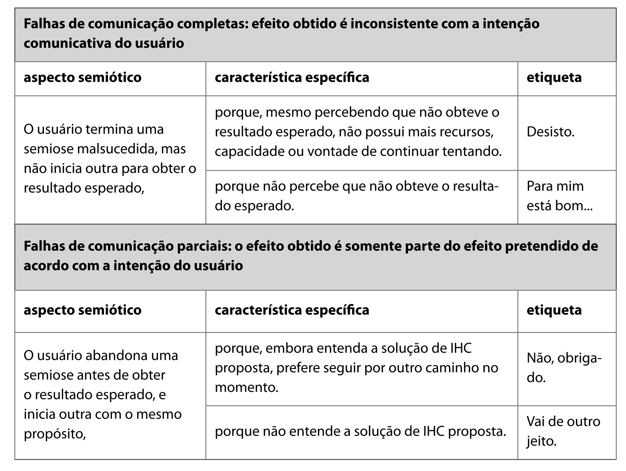

Slide 25
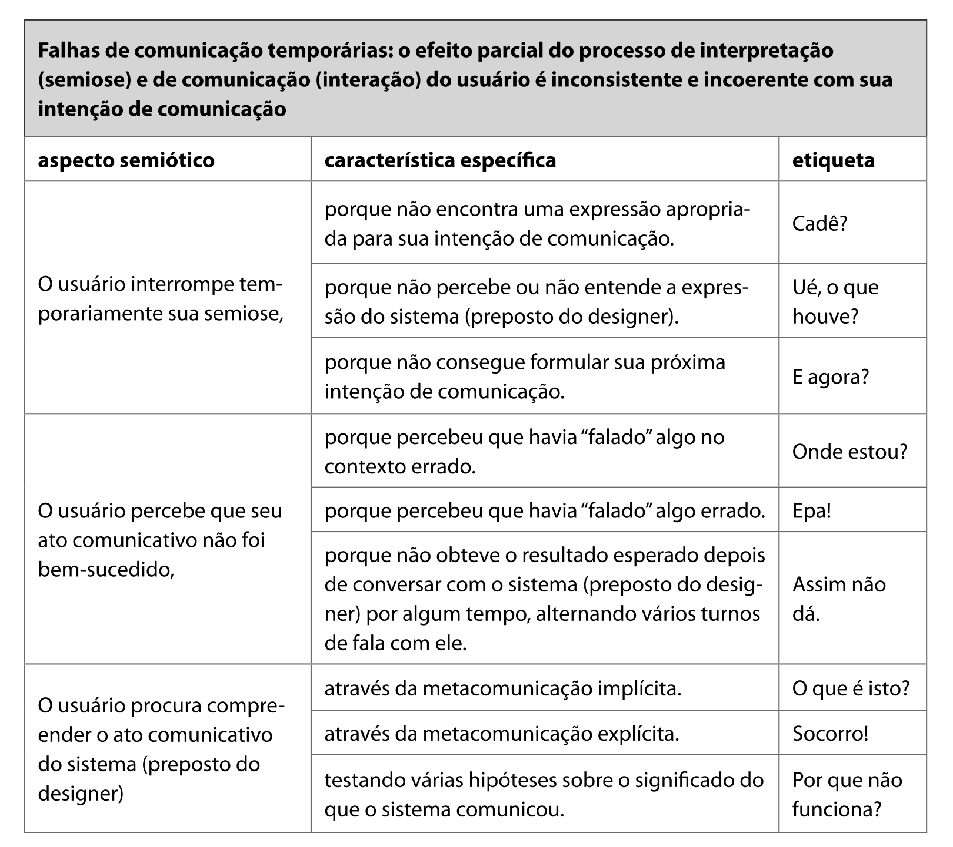

Slide 27
Consolidação dos Resultados no MAC
O perfil semiótico é elaborado através da reconstrução da metamensagem do designer tal como ela foi recebida pelo usuário
Este é o meu entendimento, como designer, de quem você, usuário, é, do que aprendi que você quer ou precisa fazer, de que maneiras prefere fazer, e por quê. Este, portanto, é o sistema que projetei para você, e esta é a forma como você pode ou deve utilizá-lo para alcançar uma gama de objetivos que se encaixam nesta visão.

Slide 28
Consolidação dos Resultados no MAC
Perguntas para guiar a reconstrução da metamensagem:
Quem o designer pensa ser o usuário do produto por ele projetado? Quem são os usuários destinatários da metamensagem do designer? Quais são seus perfis, incluindo características e valores?
Quais são os desejos e as necessidades dos usuários, na visão do designer? Como a metacomunicação do designer privilegia certos desejos e necessidades em detrimento a outros?
Na visão do designer, de que maneiras os usuários preferem fazer o que desejam e precisam, onde, quando, e por quê? Os usuários podem escolher diferentes formas de comunicação com o sistema?
Qual foi o sistema que o designer projetou para os usuários, e como eles devem utilizá-lo? Quão bem a expressão e o conteúdo da metacomunicação estão sendo transmitidos aos usuários?
Qual é a visão de design? Quão bem a lógica de design (design rationale) é compreendida (e aceita) pelos usuários?

Slide 29

Referências
Capítulo 10. Métodos de avaliação de IHC
Uma introdução à engenharia semiótica: conceitos e métodos
http://www2.serg.inf.puc-rio.br/index.php/published-work/302--uma-introducao-a-engenharia-semiotica-conceitos-e-metodos
MacTeaching na GooglePlay
https://play.google.com/store/apps/details?id=macapp.ufam.icet.com.mac

